Slide 1
爱奇艺基线App-插件化原理
陈晓峰

Slide 2
前言
定义
所谓插件，就是一个模块（比如一个dex文件，或一个apk），可以在运行期，被宿主App动态安装，使用。
优点
用户端：
不用重新安装 APK 就能升级应用功能，提升用户体验。
用户可以按需加载不同的模块，实现灵活的功能配置。
开发端：
可快速修复线上 BUG 和更新功能，减少宿主app发版频率。
模块化、解耦合、并行开发
减少宿主apk大小

Slide 3
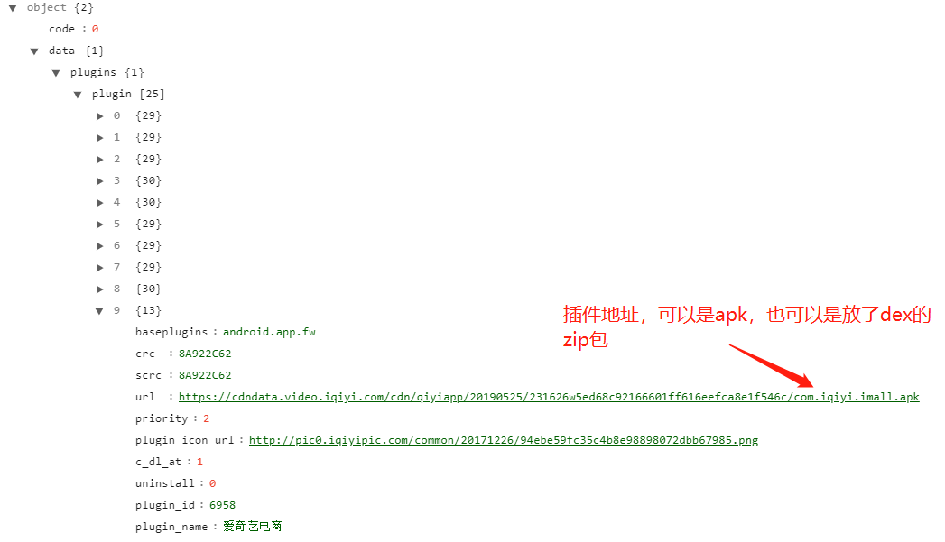
前言
基线app对插件的管理：启动请求插件列表，插件有版本号，发现有新版本或从未下载过，则下载。
url: https://iface2.iqiyi.com/fusion/3.0/plugin?

Slide 4
前言
问题点
插件中的类和资源在宿主App中都不存在，四大组件也没有在AndroidManifest中注册，自然也不会被系统安装，只是放置在宿主App设备上的一个apk包。所以插件框架都需要解决以下4个问题：
插件代码的加载
插件资源的加载
插件组件的生命周期
插件和宿主互不影响
思路
新建DexClassLoader对象，专门加载插件dex文件的组件类
新建Resources对象，专门管理插件apk的资源
用新建的ClassLoader实例化插件的组件(如XXActivity)，用一个在宿主注册的代理activity，间接管理XXXActivity的生命周期。
使用Android多进程功能，让插件和宿主处于不同进程，互不影响。

Slide 5
整体流程
宿主进程
插件进程
插件已安装？
N
插件安装
Y
插件代码/资源已加载？
N
插件ClassLoader创建
宿主调起插件
Y
插件资源加载
插件运行

Slide 6
插件安装
插件的安装分为内置插件（asset目录）和线上插件两部分。
内置插件：
放宿主apk打包，约定存放在assets/pluginapp/<plugin_pkg_name>.apk形式，安装时解压到/data/data/<host_pkg_name>/app_pluginapp目录；
线上插件：
宿主在运行期，从后台下载到sdcard目录上，安装时解压到/data/data/<host_pkg_name>/app_pluginapp目录下；

Slide 7
插件安装
具体安装过程：
拷贝apk到内置存储区，重命名为<plugin_pkg_name>.apk
解压apk中的so库到app_pluginapp/<plugin_pkg_name>/lib目录
DexOptimizer解压apk中的dex并优化
(Android N以上版本,使用dex2oat命令优化，目的是加快在ART虚拟机上的运行)

Slide 8
插件ClassLoader创建
Java中的类都是通过ClassLoader加载的,其子类DexClassLoader，可以加载指定路径的dex、apk或jar文件的Class，它是插件化的技术基础。
具体加载代码，后面详细给出

Slide 9
插件资源加载
Android APP运行除了类还有资源，对于Android来说，资源是通过AssetManager和Resources这两个类管理。App在运行时查找资源是通过当前Context的Resource实例中查找，在Resource内部是通过AssetManager管理当前的资源，AssetManager维护了资源包路径的数组。插件化的原理，就是将插件的资源路径添加到AssetManager的资源路径数组中，通过反射AssetManager的隐藏方法addAssetPath实现插件资源的加载。

Slide 10
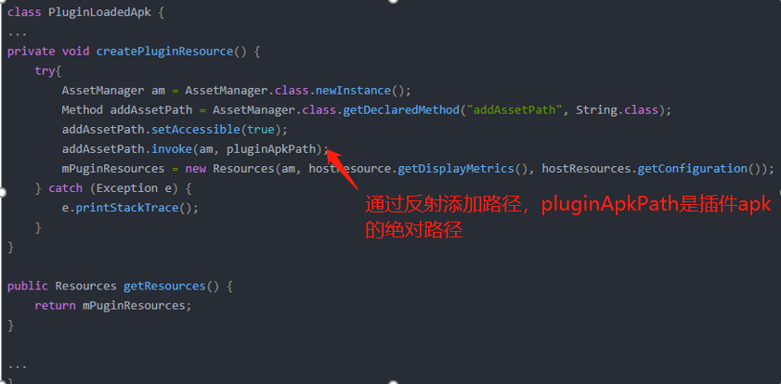
插件资源加载
关键代码
1. 创建AssetManager & Resources，资源指向解压的apk路径。

Slide 11
插件运行
也就是运行插件各种组件：Activtiy、Service、BroadcastReceiver，ContentProvider。
接下来重点介绍Activity的运行流程。

Slide 12
插件运行
Activity运行
在Android中，我们一般要启动一个Activity，会调用类似的代码
Intent intent = new Intent(ActivityA.this, ActivityB.class);
context.startActivity(intent);
Activity启动过程主要流程有如下几步：
1. 调用startActivity，直接或间接执行Instrumentation的execStartActivity()方法
2. Instrumentation跨进程通信，调用到系统服务AMS进程的startActivity方法
3. AMS会先判断权限，校验Activity的合法性，然后调用ActivityStackSupervisor和ActivityStack进行一系列的交互来确定和管理Activity的栈
4. AMS通过ApplicationThread进行跨进程通信，重新回调到App进程的ActivityThread端
5. 通过ActivityThread中的H类（一个Handler实例）发送消息驱动，执行ActivityThread#performLaunchActivity()方法，会再次调用Instrumentation#newActivity()来创建Activity并实例化
6. 调用Activity#attach()方法初始化Activity的基本信息，接着调用callActivityOnCreate来唤醒Activity，走到Activity#onCreate()生命周期回调

Slide 13
插件运行
Activity运行
Activity
ActivityThread
Instrumentation
AMS
Context.startActivity
execStartActivity
handleLaunchActivity
performLaunchActivity
newActivity
attach
callActivityOnCreate
onCreate

Slide 14
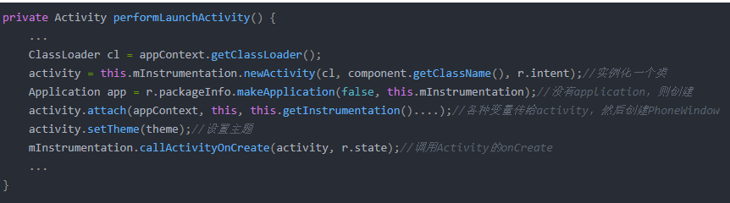
插件运行
Activity运行
ActivityThread#performLaunchActivity比较关键，后续的newActivity, attach，callActivityOnCreate都由它触发。关键代码如下：

Slide 15
插件运行
Activity运行
ps:
ActivityThread是app的主进程管理类，带main入口。
Instrumentation是在创建ActivityThread时，实例化的，也是单例。
如果一个app有多个进程，则会对应创建多个ActivityThread & Instrumentation。
context.startActivity(intent);
这个context，既可能是Service，也可能是Activity，或Application，如何都调用到Instrumentation？

Slide 16
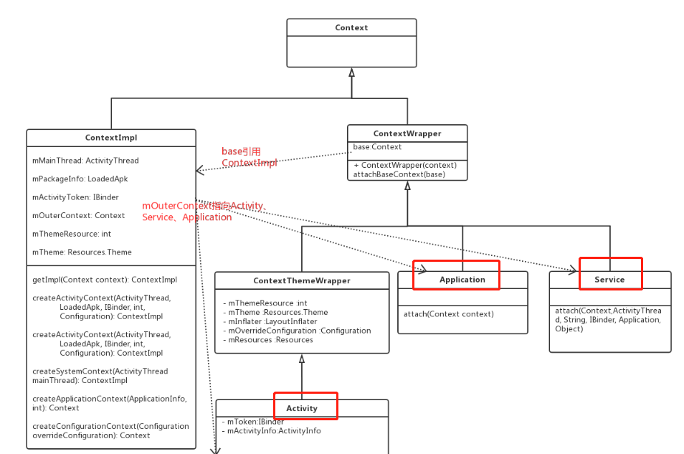
插件运行
Activity运行

Slide 17
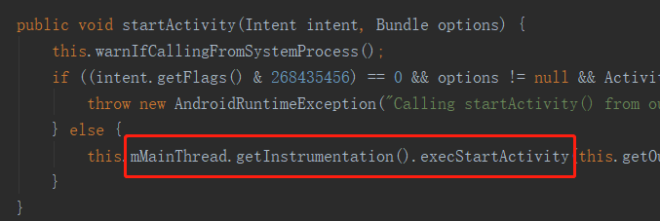
插件运行
Activity运行
Context有startActivity抽象函数，由ContextImpl实现。Service/Appliction调用时，通过父类的ContextWrapper间接调用ContextImpl。Activity则有本地mInstrument变量指向Instrumentation对象，可以直接调用。

Slide 18
插件运行
Activity运行
根据前面的流程，要直接启动插件activity，则第3步，AMS所做的校验通过不了（判断当前需要启动的Activity是否被系统安装过）。
解决思路:
修改Instrumentation的execStartActivity() ，把intent中的插件Activity替换成代理的Activity，骗过系统AMS进程的校验；
等Intent再次传递到App端创建Activity对象时，不要创建代理Activity对象，而是插件Activity对象，从而给插件Activity注入了生命周期。

Slide 19
插件运行
解决思路:
Activity
ActivityThread
Instrument
启动插件Activity，变成启动代理Activity
AMS
execStartActivity
handleLaunchActivity
实例化代理Activity，变成实例化插件activity
performLaunchActivity
newActivity
attach
callActivityOnCreate
onCreate

Slide 20
插件运行
完整流程
Host app调起PluginManager#launchPlugin(包名)
启动ServiceProxy1，该service声明在插件进程，将启动新进程，且回调执行host的Application#onCreate，这里会执行Neptune#init，反射替换ActivityThread的mInstrumentation为新建的NeptuneInstrument对象。
ServiceProxy1调用PluginManager#loadPluginAsync异步加载插件，创建PluginLoadedApk，内部创建插件的DexClassLoader和插件的Resource
PluginManager#doRealLaunch，真正启动插件，查找插件的主Activity(即Manifest声明action为MAIN, category为LAUNCHER)，执行mContext.startActivity(PluginActivity1)
走到NeptuneInstrument#execStartActivity，内部执行ComponentFinder#switchToActivityProxy，将插件activity替换为代理activity，然后调起AMS（ ActivityManager.getService().startActivity ）。
AMS鉴权，各种操作，回调ActivityThread# performLaunchActivity ，内部执行NeptuneInstrument#newActivity。
NeptuneInstrument#newActivity使用第3步建的DexClassLoader，实例化插件activity对象，并将第3步建的Resource，赋值给该对象。
执行插件activity#attach，赋值各种activity变量，并创建window。
第5步的performLaunchActivity，回调执行activity#onCreate，开始生命周期
ActivityThread的mActivities列表，包含插件activity，其Resume, Pause等生命周期，将由ActivityThread触发

Slide 21
插件运行
完整流程
PS:
当已经启动一个插件activity，如PluginActivity1，再继续跳转插件其他页面，即startActivity(PluginActivity1.this, PluginActivity2.class)，则流程从第5步开始，NeptuneInstrument继续为PluginActivity2寻找一个代理，一步步继续下去。

Slide 22
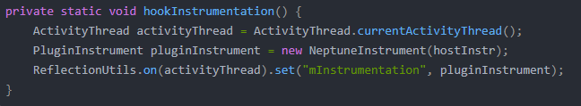
插件运行
Activity运行
关键代码
这里给出一些有意思的关键代码：
1. 第二步的，Neptune#init，hook ActivityThread的mInstrument变量
其中NeptuneInstrument继承Instrument，且重写execStartActivity()， newActivity()等函数

Slide 23
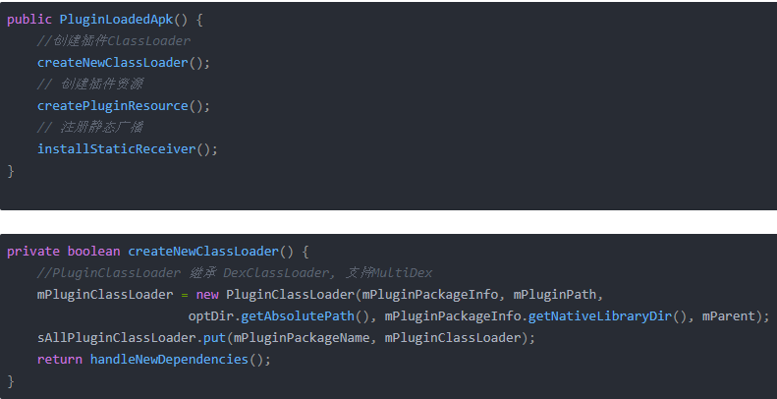
插件运行
Activity运行
关键代码
2. 第三步，插件的ClassLoader的创建
ClassLoader传递参数，包括apk路径，dex解压路径，so库路径。例如：
/data/user/0/com.iqiyi.host.sample/app_pluginapp/com.iqiyi.plugin.sample.1.2.apk
/data/user/0/com.iqiyi.host.sample/app_pluginapp/com.iqiyi.plugin.sample
/data/user/0/com.iqiyi.host.sample/app_pluginapp/com.iqiyi.plugin.sample/lib

Slide 24
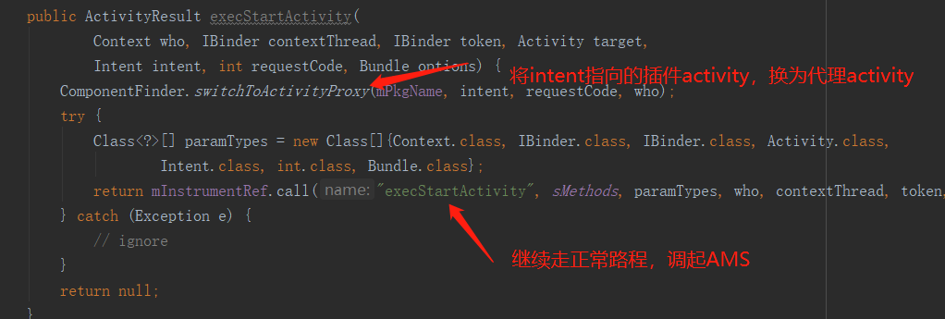
插件运行
Activity运行
关键代码
3. 第五步，Activity偷梁换柱。

Slide 25
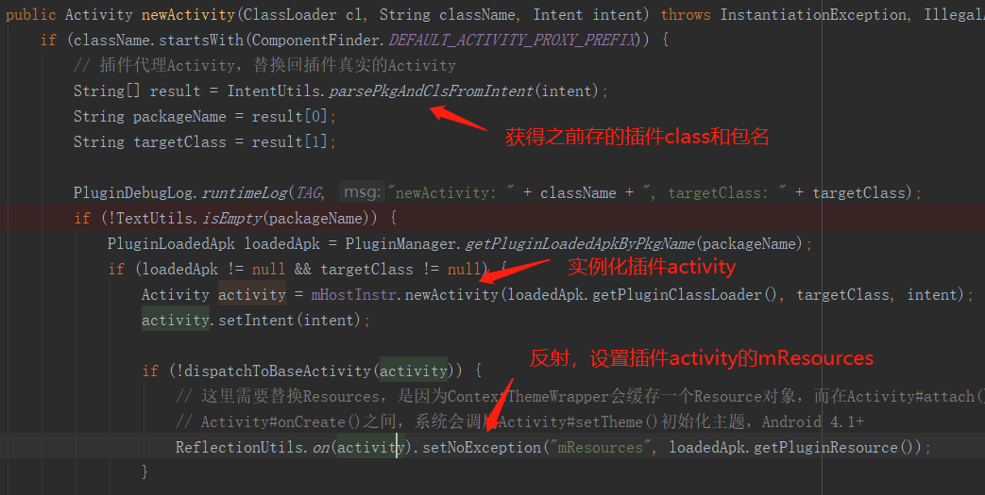
插件运行
Activity运行
关键代码
4. 第七步， NeptuneInstrument#newActivity再次偷梁换柱，实例化插件activity。

Slide 26
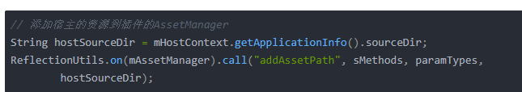
插件运行
Activity运行
小问题
插件activity，能否访问宿主app资源或其他插件资源？
可以。AssetManager可以记录多个资源路径。只需调用addAssetPath即可。不过这是private函数，需要反射调用。
ps: 传递的路径，是apk的绝对路径，AssetManager会自动解析内部的resources.asrc以及资源文件，维护资源ID与资源名称的对应关系。

Slide 27
插件运行
Activity运行
小问题
当然，如果资源要共享，则编译插件apk期间，需要依赖宿主/其他插件的aar，但可以不打包到插件apk。
此外，插件共享，会引入资源冲突，原因在于不同apk的资源id可能相同。
解决办法：
资源id是由8位16进制数表示，表示为0xPPTTNNNN。PP段用来区分包空间，默认只区分了应用资源和系统资源，TT段为资源类型，NNNN段在同一个APK中从0000递增。
列别 | PP段 | TT段 | NNNN段
应用资源 | 0x7f | 04 | 0000
系统资源 | 0x01 | 04 | 0000
所以方案是，编译期间，配置资源ID的PP段，对于不同的插件使用不同的PP段，从而区分不同插件的资源。

Slide 28
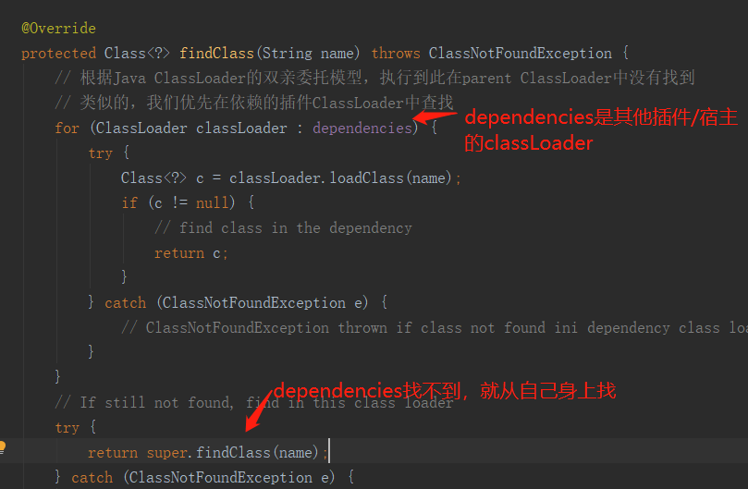
插件运行
Activity运行
小问题
插件activity，能否访问宿主app或其他插件apk的代码？
可以。如果当前插件需要依赖其他插件，可以实例化对应的ClassLoader，然后在findClass时，遍历所有的ClassLoader。

Slide 29
插件运行
Service运行
Service的启动有两种方式startService和bindService。流程和Activity非常类似：
调用startService, 会执行ContextImpl的startService方法
ContextImpl通过binder跨进程通信，调用到系统服务AMS进程的startService
AMS进程校验Service的权限和合法性，通过校验之后会通过ApplicationThread再次回调到App进程
ActivityThread的H类（Handler实现）发送消息驱动，调用ActivityThread#handleCreateService创建Service实例，回调Service#onCreate方法

Slide 30
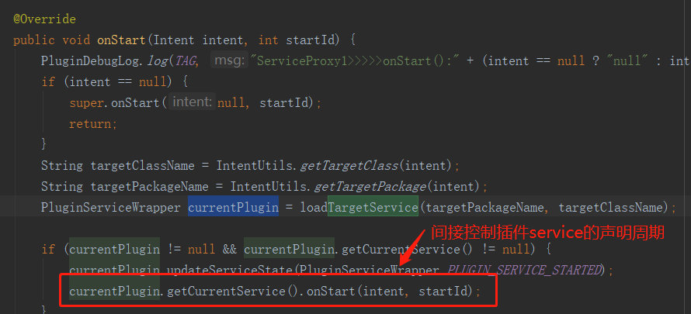
插件运行
Service运行
完整方案
PluginManager#launchPlugin(intent)，将intent的targetService，替换为代理service。
调用context.startService()，跨进程调起AMS，鉴权，回调ActivityThread，创建代理Service对象。
代理Service在onStartCommand/onBind中解析targetService。反射创建targetService对象，并调用attach方法将代理的token传给targetService。
代理Service在各种生命周期的回调，间接调起targetService的回调。

Slide 31
插件运行
BroadCastReceiver运行
BroadcastRecevier分为静态广播和动态广播两种。静态广播是声明在AndroidManifest之中的，在apk安装到设备上之后，PMS自动注册到系统中的；而动态广播是我们在代码中显式调用Context#registerReceiver()注册的。
插件的静态广播是没有声明在宿主的AndroidManifest中，系统自然无法为其注册。
解决思路：加载插件时，解析插件AndroidManifest中的静态广播，转换为动态广播进行注册。

Slide 32
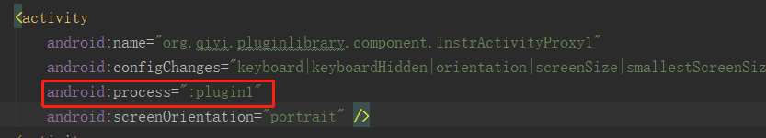
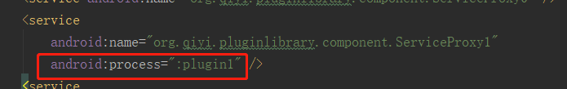
插件运行
关于多进程
前文还提到了，让插件可以在独立进程中运行。
实现方案如下：
在Manifest中，设置代理activity/service在独立进程中运行
基线app开启独立进程的模块，有不少，常见的如下：
6433 u0_a673 10 -10 7% S 226 2265028K 237688K ta com.qiyi.video:plugin1
5191 u0_a673 20 0 1% S 295 2488116K 369880K fg com.qiyi.video
5556 u0_a673 20 0 0% S 120 1977280K 97392K fg com.qiyi.video:downloader

Slide 33
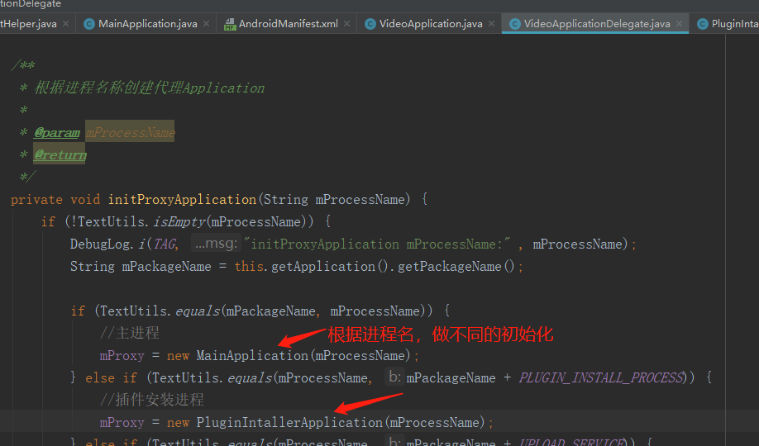
插件运行
关于多进程
多进程的好处是，增加内存，且隔离业务（A进程崩溃，不会影响B进程）。
但多进程，Application 被多次创建，需要在创建时，根据进程名，做不同的处理。
基线app是这样处理的：

Slide 34
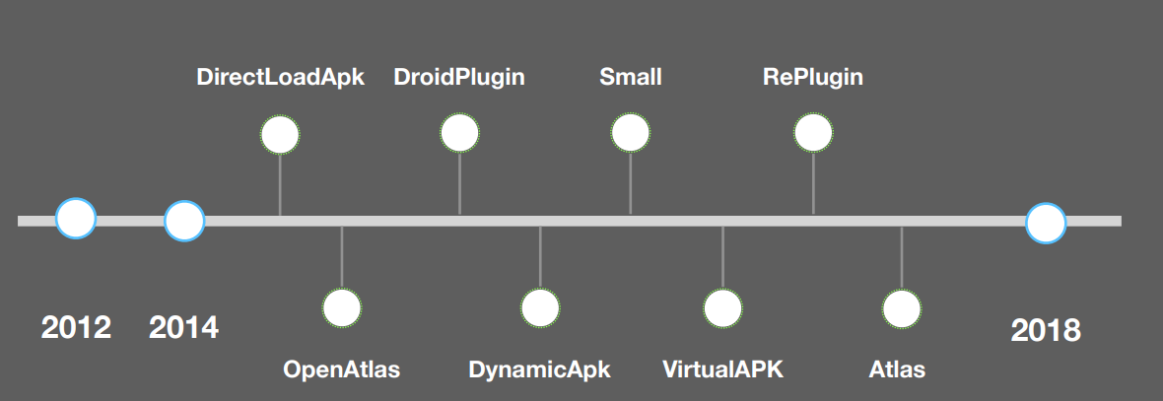
后话
基线插件库地址：http://gitlab.qiyi.domain/mobile-android/Neptune
各大公司，也有推出插件方案，原理不尽相同

